Slide 1
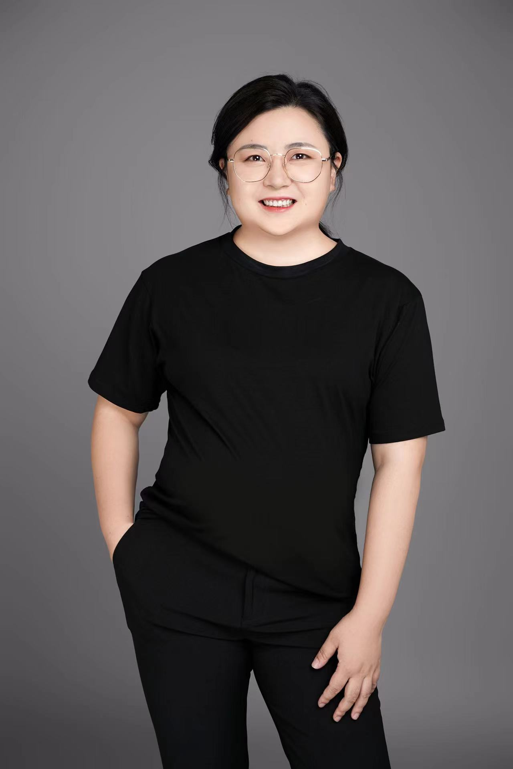
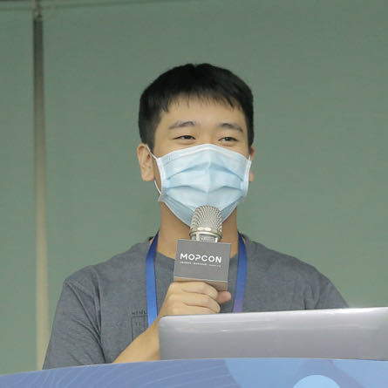
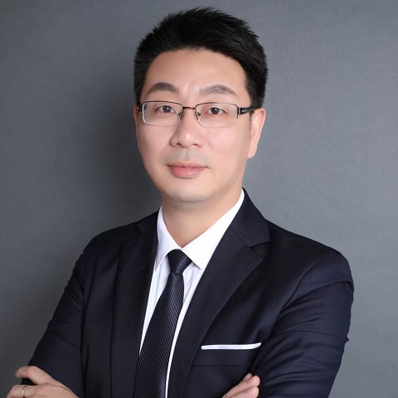
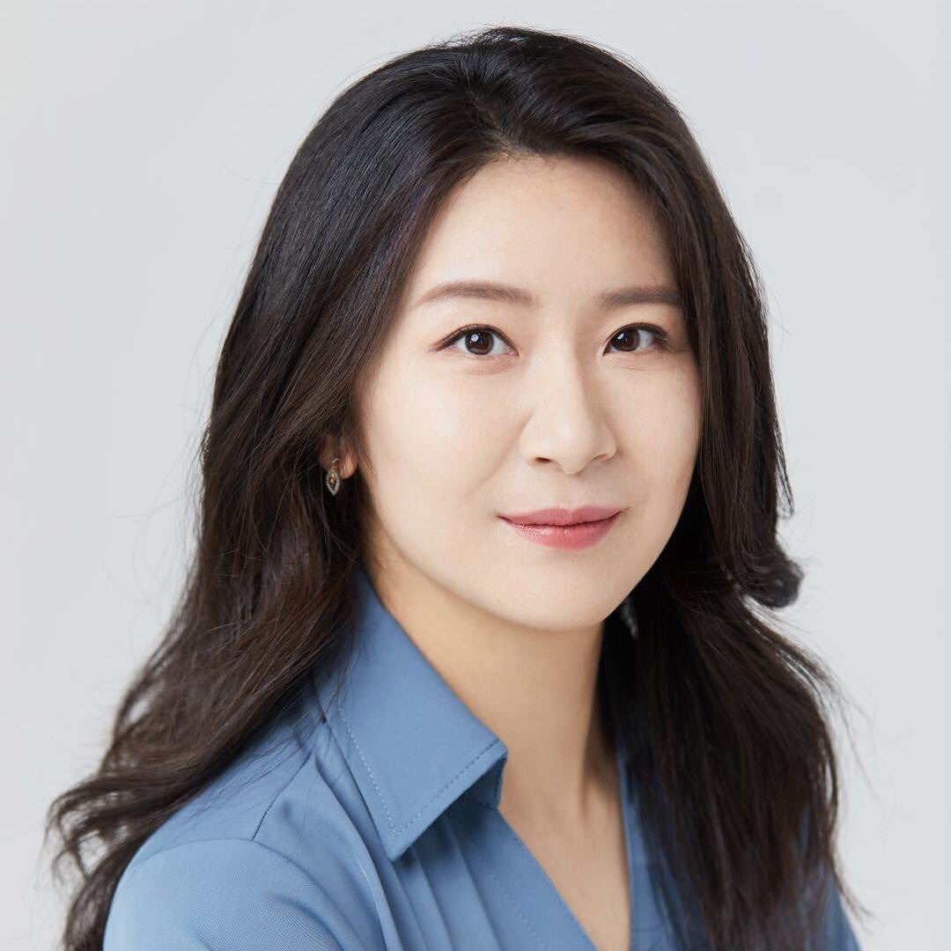

国际社区与开发者聚会怎么玩
辛庆
开源社
理事
游崇佑 MAC
COSCUP
跨境议程负责人
庄表伟
开源社执行长
天工开物副秘书长
陈阳
开源社
理事长
江波
开源社
副理事长

